Slide 1


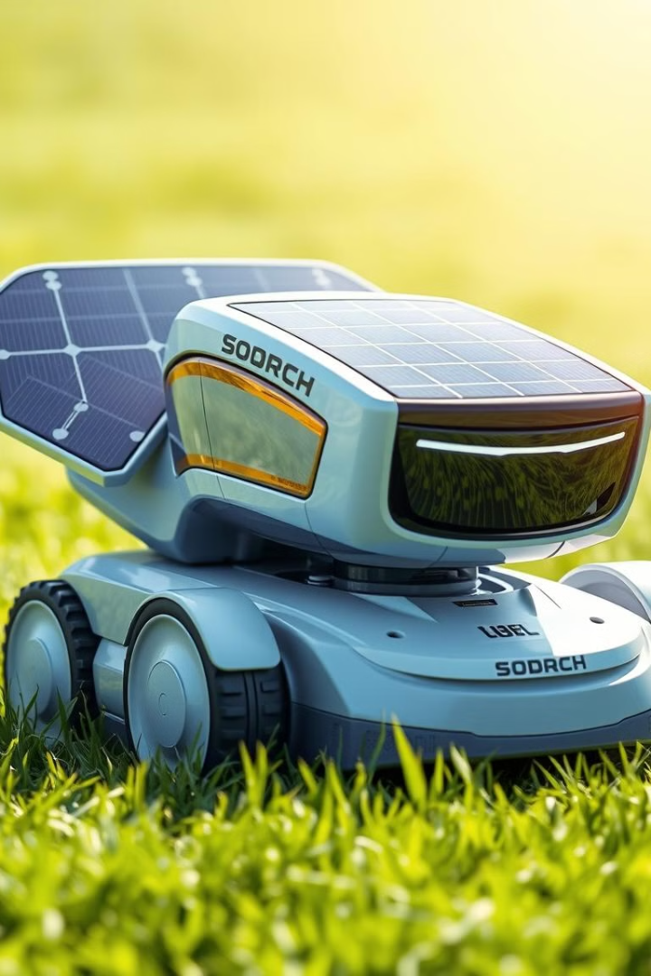
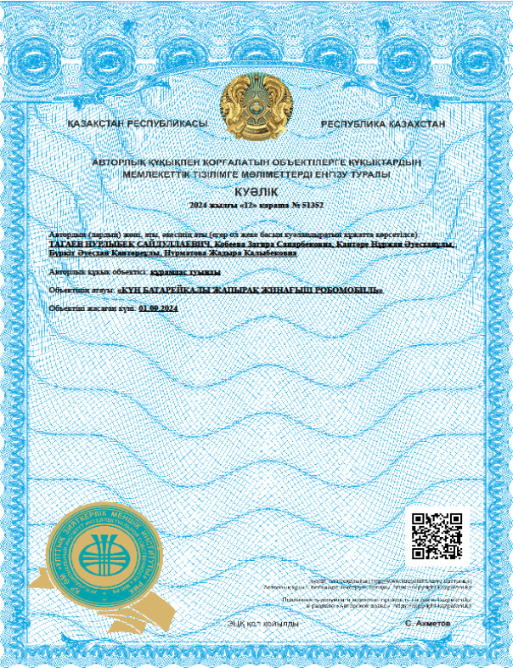
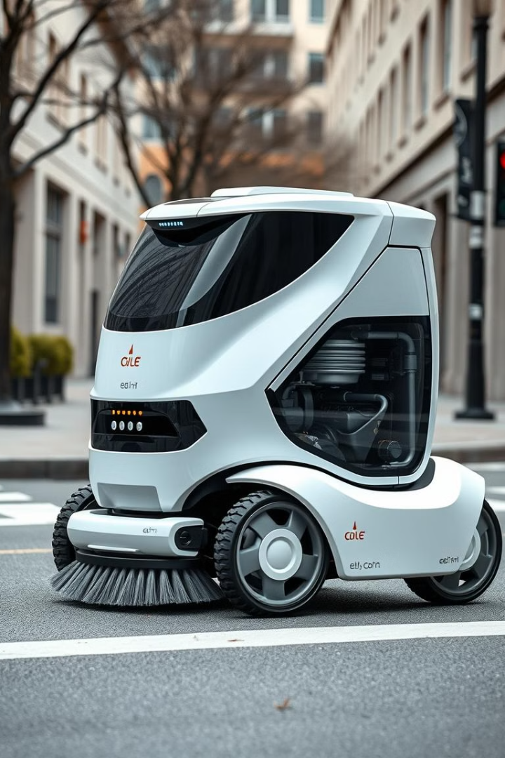
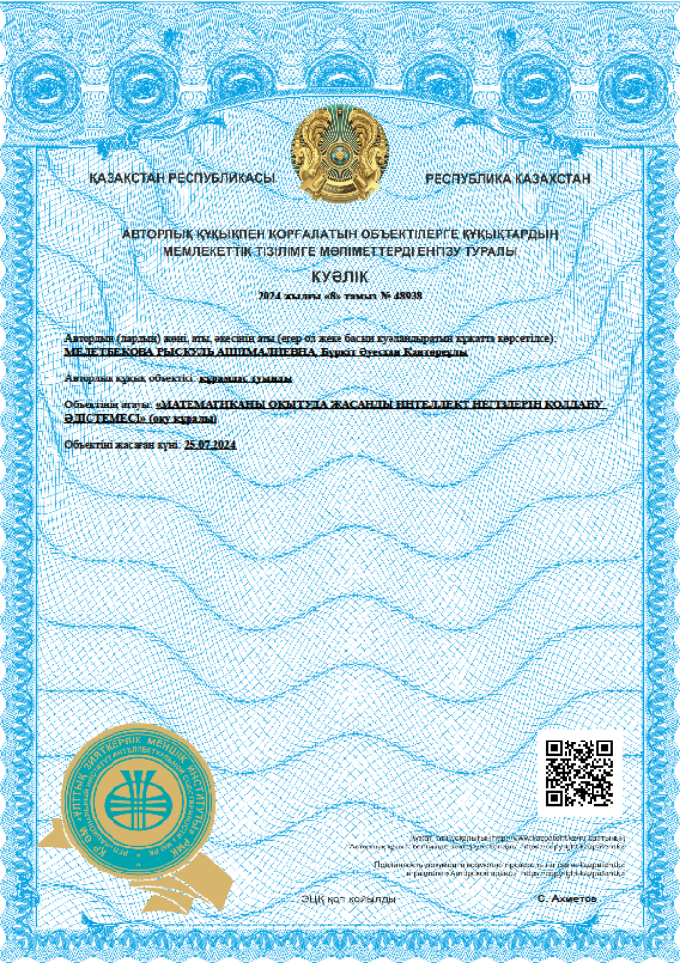
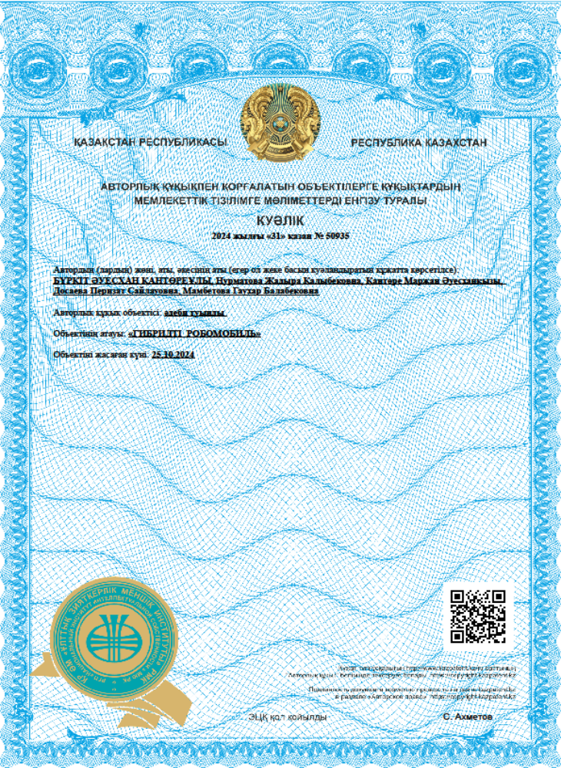
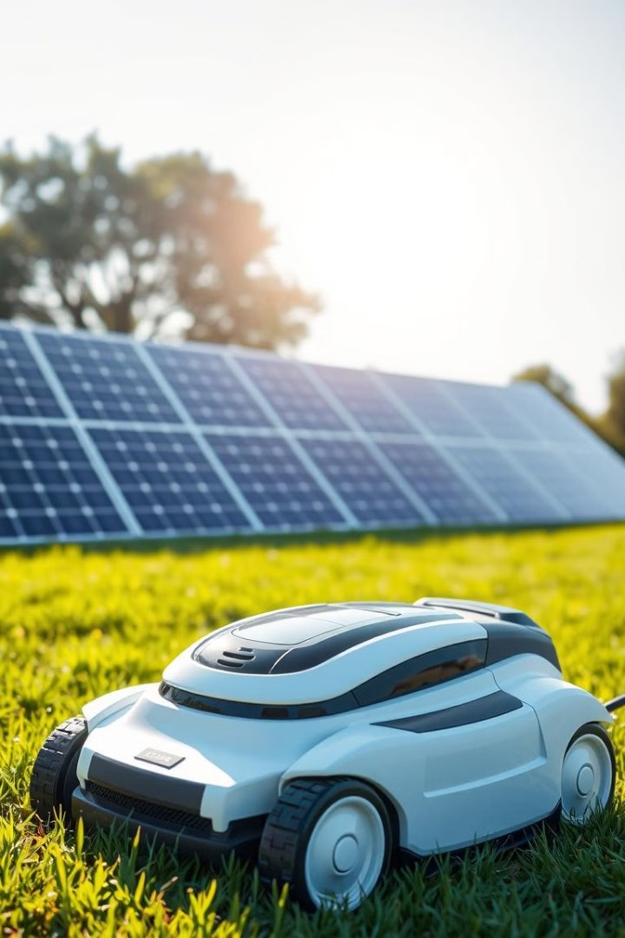
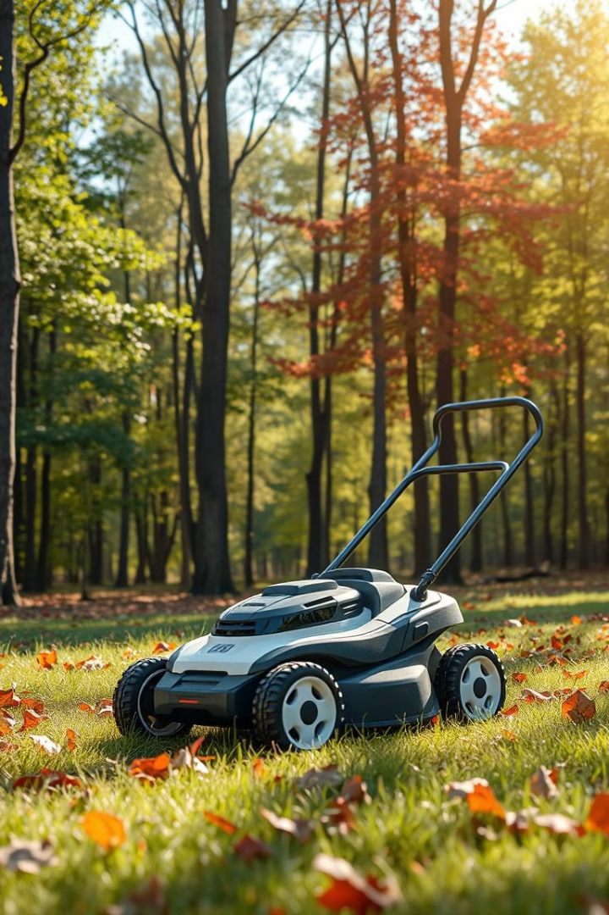
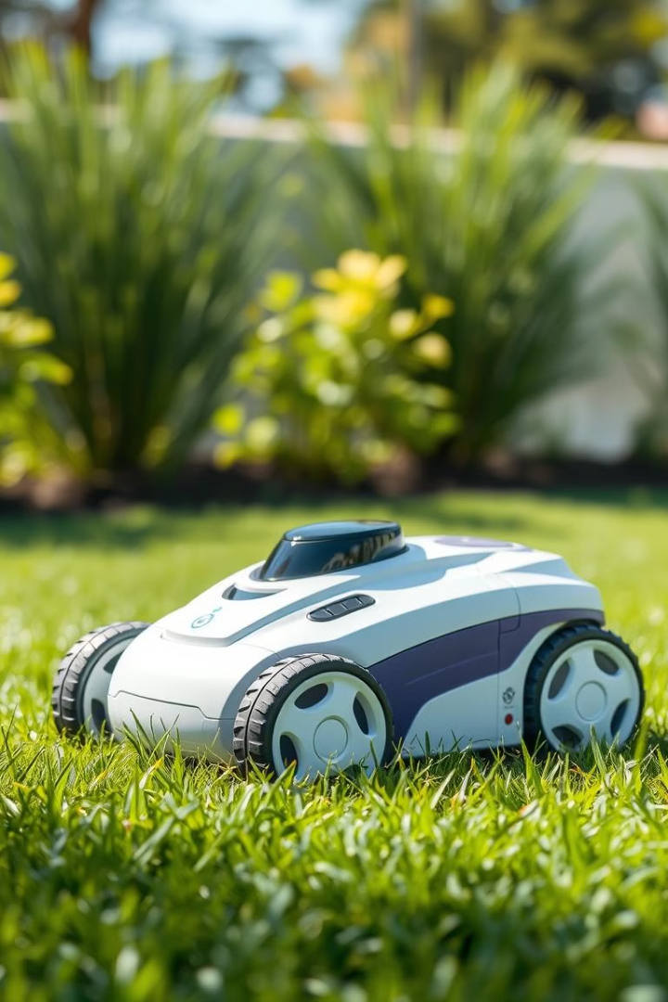
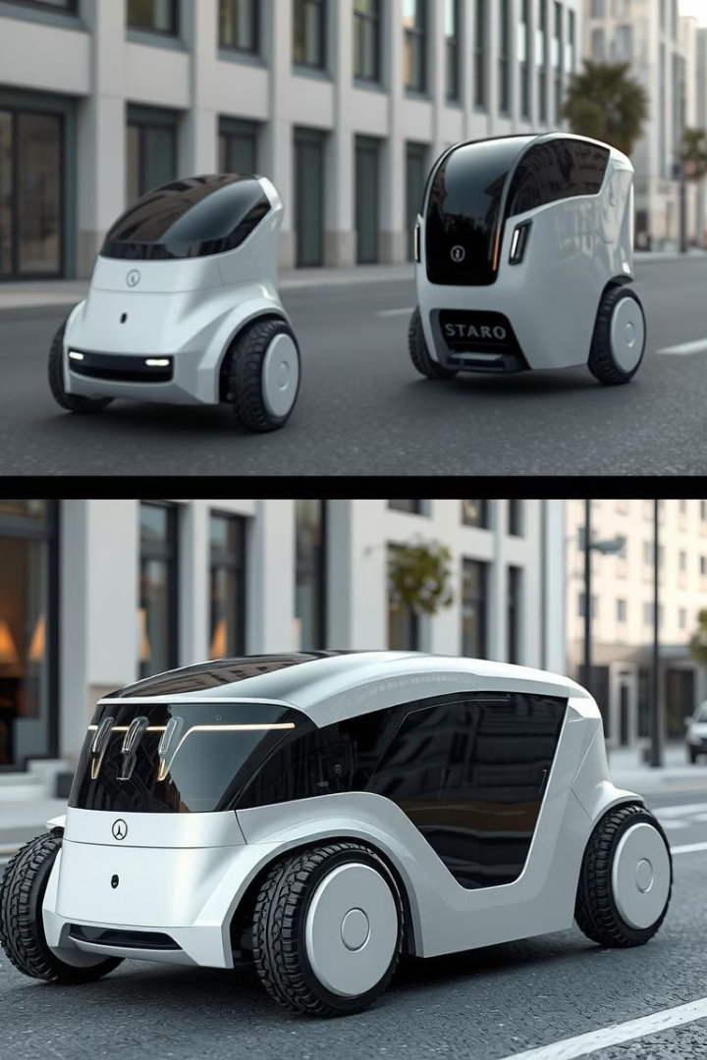
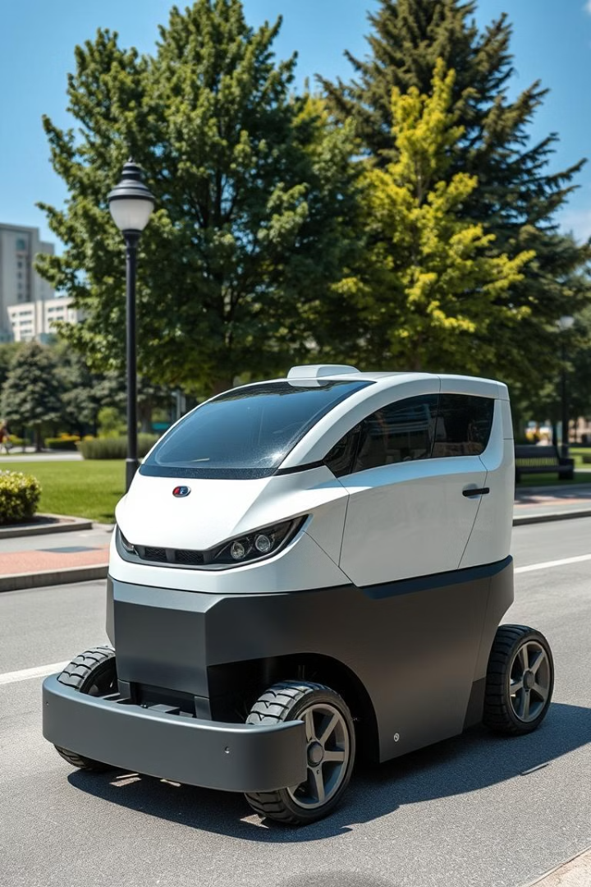
СБОРЩИК ЛИСТЬЕВ НА СОЛНЕЧНОЙ БАТАРЕЙКЕ РОБОМОБИЛЬ
Руководитель: академик-ученый , конструктор лауреат медали « Нобель » Бүкіт Әуесхан Қантөреұлы
Доктор PHD, ассоциированный профессор Көбеева Загира Сапарбекқызы
Цель: использование энергии закатов. Снижение затрат на электроэнергию. Оснащение экологически безопасными автоматизированными, роботизированными,сенсорными, камерными датчиками.
ПРОБЛЕМА
ТЕХНИКО-ЭКОНОМИЧЕСКИЕ ПОКАЗАТЕЛИ
ЗАЩИТА ИНТЕЛЛЕКТУАЛЬНОЙ СОБСТВЕННОСТИ
Выпуск как отечественный продукт.
Рынок сбыта:
Робомобиль на закате сборщик листьев, необходимый для казахской страны, областей, района, города/ села;"STARN –UP" - датчики и быстрое реагирование:Эффективная работа: оптимизация работы по запрограммированным маршурутам.
Основные ресурсы:
Изготовление отечественного мини-цеха ( обработка пластика);Изготовление роботизированных деталей в отечественных мини-цехах;Группа ученых и студентов-изобретателей
Каналы продаж:
Онлайн-продажи: Instagram, Tik -Tok, Telegram.
Маркетплейсы (Kaspi, Wildberries, Ozon).
Офлайн продажа: Эко-магазины, робомобиль (салоны). Университетские ярмарки и мероприятия. “EXPO " мирового класса, в Шымкентском университете – IT робототехника и РК, СНГ и ближнего и дальнего зарубежья.
РЕШЕНИЕ
Первый на отечественном рынке минизавод как коммунальный электромобиль и робомобиль.
Основные затраты:
Сырье: чипы, камеры, закат, сенсорные датчики, моторы, ноутбук, мобильный телефон, 3D-принтер, пластик и т. д. – 10 000 долларов
ПРОДУКТ
🔹 Уличная листва как отечественная продукция Казахстана. и т.д. собирать вещи.🔹 Экологически чистый рабомобиль, так как заряжает энергией закат.
🔹 Доступная цена на основе местного производства.
КОМАНДА
IТ программисты:
Тағаев Нұрлыбек Сейдуллаевич;
Жуманова Раушан Есенбековна;
Жолбарыс Ерғали Нұрлыбайұлы;
Джумагулов Нургали Султанкельдиевич;
Дулатов Самат Рахымбаевич.
КОНКУРЕНТОСПОСОБНОСТЬ
Конкуренты:
Импортная отечественная продукция.
Казахстанские производители (изобретатель-ученые-конструкторы).
Создатели минизаута.
Преимущества:
✅ Доступно за счет местного производства.
✅ Эко-продукт + поддержка устойчивого потребления.
✅ Использование искусственного интеллекта;
✅ Автономная работа;
✅ Поддержка студенческих стартапов-университетов, получение грантов, реализация.
СРОК ПОГАШЕНИЯ
Стартовый капитал :
АО "Фонд науки"
- АО "Национальное агентство по развитию инноваций "Qazinnovations"Комитет по защите Республиканской и международной интеллектуальной собственности Министерство юстиции; Министерство науки и высшего образования;IT-центры робототехники и искусственного интеллекта;Академия изобретений и научной педагогики академика AUYESHAN.
Ожидаемые продажи:
Робомобили на солнечной батарейке-5000$
продажа в месяц-1 000 000
штук доход в месяц-7000 $-
годовой доход-84000 $

